Slide 1
RESEARCH REPORT · 2026
单细胞大模型
问题、方案与架构
十二个可验证问题 · 六个架构大类 · 二十七个模型的设计取舍
从“把 BERT 搬到细胞”到“用分布预测干预”：一次以代价为中心的技术盘点
汇报版 v1.0
2026 年 10 月 26 日
资料截至 2026-10 · 厂商口径单独标注

Slide 2
00 · 报告地图
四个部分，回答两个问题
01
问题
02
架构
12 个可验证的问题，分四层
机理 · 证据 · 解法 · 判据
6 个架构大类，按建模单元 × 学习信号划分
每类给出归纳偏置与共同天花板
03
模型
04
判断
27 款模型的独特设计与代价
一张速查表 + 逐模型点评
13 项独立评测的结论
5 条趋势判断 + 3 组建议
单细胞大模型：问题、方案与架构
02

Slide 3
00 · 核心判断
六条判断，先看结论
01
问题是分层的
修好一层，代价会以另一种形式出现在下一层。
02
最硬的问题不在模型侧
泄漏、饱和、噪声，都是数据与评测制度问题。
03
六个大类 = 两组坐标的可行组合
建模单元 × 学习信号；主干是正交选择。
04
每一类都有结构性代价
没有免费午餐：丢幅值、丢序、丢分辨率、丢可解释。
05
2026 的主线是换监督信号
从“重建表达”转向“预测干预后的分布”。
06
评测仍停在重建指标
与“干预正确性”错位，是最大的方法论缺口。
单细胞大模型：问题、方案与架构
03

Slide 4
01 · 问题图谱
十二个问题，四层管线
数据层
P1
规模幻觉
P2
噪声与批次
P3
数据泄漏
P4
长尾与偏移
模型吃什么
数据翻十倍，下游增益趋零
学到的是平台，不是生物学
零样本成绩被预训练污染
稀有类型、跨物种失效
表示层
P5
词表与顺序
P6
值的离散化
P7
语境缺失
模型怎么读
基因没有顺序，词表不通用
分箱丢幅值，排序丢绝对量
细胞被当成孤岛
目标层
P8
重建≠理解
P9
扰动与因果
P10
生成与多模态
模型学什么
注意力不等于基因调控网络
打不过加法基线，真实交互 4.2%
全谱生成与跨模态对齐仍早
适配与评价
P11
适配成本
P12
评测失焦
怎么用、怎么判
微调贵、超参敏感、许可分裂
指标与生物学脱节
这 12 个问题不是并列清单：修好一层，代价会出现在下一层。
单细胞大模型：问题、方案与架构
04

Slide 5
01 · 问题 · 数据层
模型吃什么：四个问题决定上限
P1
P2
P3
P4
规模幻觉
噪声与批次
数据泄漏
长尾与偏移
语料从 3,000 万涨到 3.9 亿，但下游增益在 1%–10% 数据处就停了。没有可用的数据 scaling law。
零值二义、双细胞、环境 RNA；批次效应与生物效应同量级。ASW 好看，整合可能已经失败。
PBMC 3k 有 80.4%、人胰岛 77.0% 的细胞与预训练语料重叠。唯一没有架构解的问题。
总体准确率 97.5%，稀有类召回仍系统性失败。HVG 与截断恰好丢掉低表达标记。
判据
下游指标 vs token 数曲线
判据
两组对照 + 噪声注入
判据
截止日 + 逐细胞指纹
判据
per-class recall
只有 P2 有真正的架构解（显式协变量、噪声建模、集合损失）；其余三个只能靠数据工程与评测制度。
核心矛盾：模型在拟合测量，而不是拟合生物学。
单细胞大模型：问题、方案与架构
05

Slide 6
01 · 问题 · 表示层
模型怎么读：三个被低估的设计选择
P5
P6
P7
词表与顺序
值的离散化
语境缺失
基因没有自然顺序，词表随物种与平台变化。四种解法：位置嵌入、秩、蛋白身份、调控先验。
分箱丢幅值、丢序、边界不可迁移。实测排序：soft binning > 连续 ≈ log 分箱 > 硬分箱。
解离测序把组织打散成独立细胞，而生物学发生在细胞之间。空间与邻域信息被完全抹掉。
判据
能否嵌入未见基因/物种
判据
跨数据集 + DE 端误差
判据
去坐标后性能掉多少
表示层进步最快：蛋白语言模型让基因身份不再依赖固定词表；软分箱与分布头让表达值不再被硬边界切断。
核心矛盾：为了兼容词表与语言模型，牺牲了定量信息。
单细胞大模型：问题、方案与架构
06

Slide 7
01 · 问题 · 目标层
模型学什么：三个错位的奖励函数
P8
P9
P10
重建 ≠ 理解
扰动与因果
生成与多模态
掩码重建的最优解是学共表达，不是学调控。注意力权重是路由，不是因果。
Norman 双扰动上，所有模型误差都高于 additive 基线。真实交互仅 4.2%。
全转录组生成要同时建模两万个相关维度与零膨胀；多模态数据少、缺失普遍。
判据
与 ChIP/Perturb-seq 重叠
判据
DES/PDS + 未见扰动
判据
分布距离 + DE 保真
目标层的问题必须换损失，不能换主干：把 Transformer 换成 Mamba、把 12 层加到 40 层，都不会让模型从“重建”转向“预测干预”。
核心矛盾：奖励函数在奖励复述，而不是奖励干预。
单细胞大模型：问题、方案与架构
07

Slide 8
01 · 问题 · 适配与评价
模型怎么用、怎么判：最后一公里
P11
P12
一条向下游传导的因果链
适配成本
评测失焦
数据
预训练要数十张 GPU；微调对种子与超参敏感。许可四分五裂：Apache / MIT / GPL / CC BY-NC-ND / 无 LICENSE。
MSE 被近零差异基因稀释；benchmark 饱和、排行榜不可比。饱和是“可识别性失败”，不是能力到顶。
↓
表示
↓
判据
10% 标注的增益 / 单卡可跑
判据
预注册 + 盲测 + 复现包
目标
↓
适配
↓
评价
修好一层，代价会以另一种形式出现在下一层。
单细胞大模型：问题、方案与架构
08

Slide 9
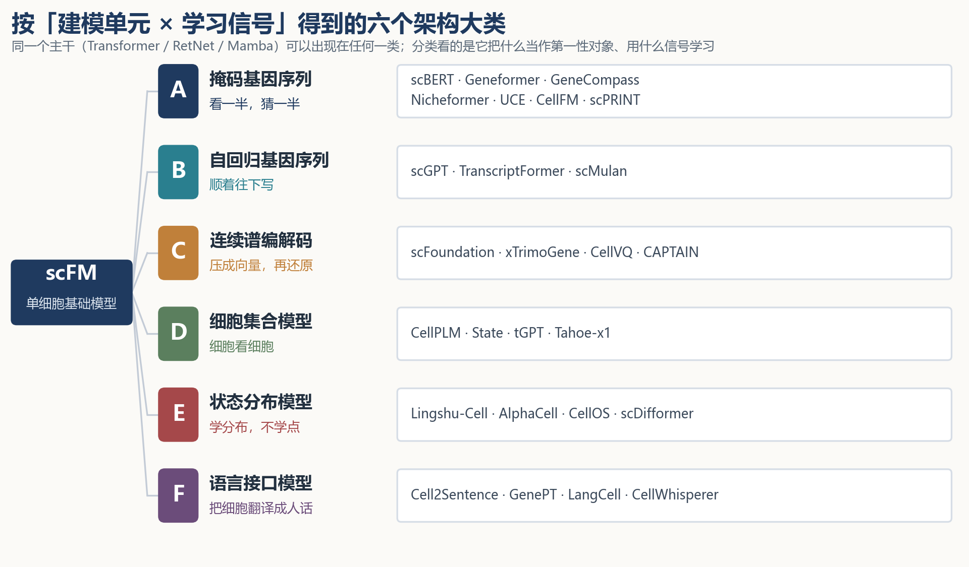
02 · 架构分类
六个大类：建模单元 × 学习信号
两个坐标
横轴：第一性对象是什么——基因、细胞、表达谱、状态分布、语言。
纵轴：监督从哪里来——掩码重建、似然生成、对齐、隐空间预测。
主干是正交维度
Performer / RetNet / Mamba / Flowformer 只决定“能读多长、多快”，不决定“学什么”。同一个 Mamba 可以出现在 A 类与 E 类。
单细胞大模型：问题、方案与架构
09

Slide 10
02 · A 类
掩码基因序列：看一半，猜一半
定义
归纳偏置
结构性代价
基因 token 序列 + 掩码重建；BERT 配方可原样复用。
共表达即语法：两个基因总一起出现，就能互相推断。
只奖励“重建自己”，不奖励“干预正确”。
代表模型
scBERT
Geneformer
GeneCompass
Nicheformer
UCE
CellFM
scPRINT
RegFormer
变体谱
硬分箱（scBERT）→ 秩（Geneformer）→ 连续（CellFM）→ 软分箱（State）→ 蛋白身份（UCE）→ 分布头（scPRINT）
注释、检索、基因功能、数据稀缺时的迁移起点
扰动预测、生成、跨物种定量
适用
不适用
一句话：A 类的竞争史，就是一部 tokenizer 迭代史。
单细胞大模型：问题、方案与架构
10

Slide 11
02 · 架构分类
四类结构，四种代价
B 类 · 自回归基因序列
C 类 · 连续谱编解码
顺着往下写
压成向量，再还原
定义
p(x)=∏ p(g,c | 前序)；训练信号是似然，不是重建。
定义
z=E(x)，x̂=D(z)；显式建模“整谱”。
能力
条件生成、计数分布、不确定性。
能力
去噪、补全、跨平台、跨模态。
代表
scGPT：块状掩码，让“敲除”变成一次前向。
TranscriptFormer：ZTP 计数头 + 247k 跨物种词表。
scMulan：元数据即 prompt。
代表
scFoundation：只编码非零位，90% 的零不进注意力。
CellVQ：细胞压成 2^16 码本整数。
CAPTAIN：蛋白 query 去读 RNA。
代价
推理逐 token；基因顺序人为；对分布外过度自信。
代价
固定基因数；MSE 被高表达主导。
它把“生成”变成可计算的目标，但顺序是人为的。
它把“整谱”变成可压缩对象，但基因关系被压进一个向量。
scGPT · TranscriptFormer · scMulan
scFoundation · xTrimoGene · CellVQ · CAPTAIN
B 类与 C 类的共同点：都换了损失函数；区别是换似然，还是换重建目标。
单细胞大模型：问题、方案与架构
11

Slide 12
02 · 架构分类
另外两类：换建模单元
D 类 · 细胞集合
E 类 · 状态分布
细胞看细胞
学分布，不学点
定义
细胞为 token，同一张切片或同一组扰动里的细胞互相注意。
定义
学 p(x_t | x_0, c)：扩散去噪、流匹配速度场、JEPA 隐空间预测。
机制
线性注意力 / 集合编码器 / 下一细胞预测。
机制
不再复述输入，而是建模状态转移。
代表
CellPLM：切片内 Flowformer + 16 分量高斯混合。
State：256 个细胞的集合，MMD/能量距离。
tGPT：细胞序列当文本。
代表
Lingshu-Cell：掩码离散扩散 + 条件生成。
AlphaCell：OT-CFM 在 32×128 隐流形上建模转移。
CellOS：JEPA 双视角 + 12B MoE。
代价
基因关系被压平；推理需邻域；集合丢分辨率。
代价
采样慢；可解释性弱；评测没跟上。
它把“语境”带进模型，但丢掉了单基因分辨率。
它把“干预”变成分布搬运，但还没学会解释自己。
CellPLM · State · tGPT · Tahoe-x1
Lingshu-Cell · AlphaCell · CellOS · scDifformer
D 类与 E 类的共同点：都换了建模单元；区别是建模细胞集合，还是建模状态分布。
单细胞大模型：问题、方案与架构
12

Slide 13
02 · F 类与主干
语言接口，以及一个正交维度
F 类：定义
F 类：代价
主干：正交维度
把细胞与语言放进同一坐标系：序列化、文本嵌入、对比对齐。
读得到“是什么”，读不到“多少”。
Performer / RetNet / Mamba 只决定“能读多长、多快”。
代表模型
Cell2Sentence
GenePT
LangCell
CellWhisperer
Transformer
Performer
RetNet
Mamba
变体谱
文本序列化（Cell2Sentence）→ 文本嵌入（GenePT）→ 对比对齐（CellWhisperer / LangCell）
冷启动、自然语言检索、零样本注释
扰动预测、剂量响应、精细定量
适用
不适用
一句话：语言是入口，不是终点。
单细胞大模型：问题、方案与架构
13

Slide 14
03 · 模型亮点 · A 类
三个定义了范式的模型
scBERT
Geneformer
GeneCompass
2021 · 腾讯 AI Lab
2022 · Gladstone
2024 · 中科院
110 万细胞 · 参数未公开
2,990 万细胞 · 10M 参数
1.02 亿细胞 · >100M 参数
独特设计
独特设计
独特设计
用 gene2vec 替代位置编码；
Performer 把 16,907 长度的注意力降到线性。
首次证明 BERT 可行。
秩编码：除中位表达再排序，把管家基因压后、转录因子顶前。
10M 参数，单卡可跑。
四类先验拼成 3,841 维再投影：GRN、启动子、基因家族、共表达。
人鼠同源映射 + 物种 token。
代价
代价
代价
200 维偏窄、词表封闭；
PBMC 上不敌逻辑回归。
丢绝对幅值；dropout 让整条排名平移；截断丢尾部。
首层参数大；先验质量决定上限；仓库无 LICENSE。
历史意义 > 实用价值
第一个证明“迁移学习有效”
少数做了湿实验闭环的模型
单细胞大模型：问题、方案与架构
14

Slide 15
03 · 模型亮点 · B/C 类
三个把“生成”做进架构的模型
scGPT
TranscriptFormer
scFoundation
2023 · 多伦多/Vector
2025 · CZI
2023 · 清华/百图
1,030 万细胞 · 53M 参数
1.12 亿 / 12 物种 · 444M
5,000 万细胞 · 100M 参数
独特设计
独特设计
独特设计
块状掩码：待预测基因只能看已知基因。
于是“敲除”= 把该基因设为未知，一次前向完成。
基因 softmax + 零截断泊松；计数以 log1p 进入注意力分数。
12 物种、247,388 词表、ESM-2 蛋白身份。
非对称编解码：只编码非零位（约 10%），解码全谱。
T/S 深度 token + 软分箱 + 30% 掩码 MSE。
代价
代价
代价
每细胞分箱边界漂移；1,200 HVG 限制覆盖；零样本不敌基线。
输出头很宽；自回归推理慢；随机排列需靠打乱训练。
固定 19,264 基因；MSE 被高表达主导；scaling 只在 loss 上成立。
生态最完整的模型之一
生成式 + 跨物种结合得最好
最务实的稀疏设计
单细胞大模型：问题、方案与架构
15

Slide 16
03 · 模型亮点 · 四类极致
四个在不同维度上做到极致的模型
UCE
CellFM
State
CellPLM
2023 · Stanford
2025 · 中山大学/华为
2025 · Arc Institute
2024 · ICLR
3,600 万 / 8 物种 · 650M
1.02 亿细胞 · 800M 参数
1.67 亿 + 1 亿扰动细胞
1,140 万细胞 · 82.4M
独特设计
独特设计
独特设计
独特设计
没有基因词表：ESM-2 蛋白嵌入即身份。
按表达加权抽 1,024 基因，零样本嵌入未见物种。
8 亿参数、40 层 ERetNet、2,048 基因、连续标量。
MindSpore + 32 张昇腾 910。
不预测单个细胞，预测 256 个细胞的集合分布。
SE 学表征、ST 学变换，MMD/能量距离做损失。
细胞为 token：切片内细胞互相注意。
16 分量高斯混合；批次标签只进解码器。
代价
代价
代价
代价
抽样随机；嵌入表巨大；二分类目标丢幅值。
单物种；参数与下游增益未解耦；许可为 Other。
非商用；集合丢单细胞分辨率；依赖扰动数据。
基因关系被压平；推理需邻域；位置编码实现有落差。
通用坐标系的最佳代表
国产算力栈的可行性证明
第一个把分布损失做成主流
冻结嵌入 + 轻量头的首选
单细胞大模型：问题、方案与架构
16

Slide 17
03 · 模型亮点 · 2026
五个正在改写规则的模型
Lingshu-Cell
AlphaCell
CellOS
CAPTAIN
RegFormer
阿里达摩院
同济 DELTA
百曜科技
湖南大学等
华大研究院
约 18,000 基因 · 未公开
19,253 基因 · 1.2B 解码器
3.905 亿细胞 · 12B MoE
426 万 CITE-seq · 382 蛋白
2,500 万细胞 · 45 组织
独特设计
独特设计
独特设计
独特设计
独特设计
把转录组当离散分布去噪：掩码离散扩散，按条件生成。
全基因输入 → 32×128 隐流形 → OT-CFM 建模状态转移。
JEPA 双视角联合嵌入预测，不复述输入。
蛋白 token 作 query、RNA 作 key/value。
GRN 引导基因排序 + Mamba。
代价
代价
代价
代价
代价
采样慢；预印本。
解码器巨大；可解释性弱。
厂商口径；未开源。
面板窄；物种写死为 2。
单物种；复现少。
最彻底“换目标函数”
连续时间生成路线
值得关注思路，不是数字
CITE-seq 规模化的第一步
先验结构化的最新形态
单细胞大模型：问题、方案与架构
17

Slide 18
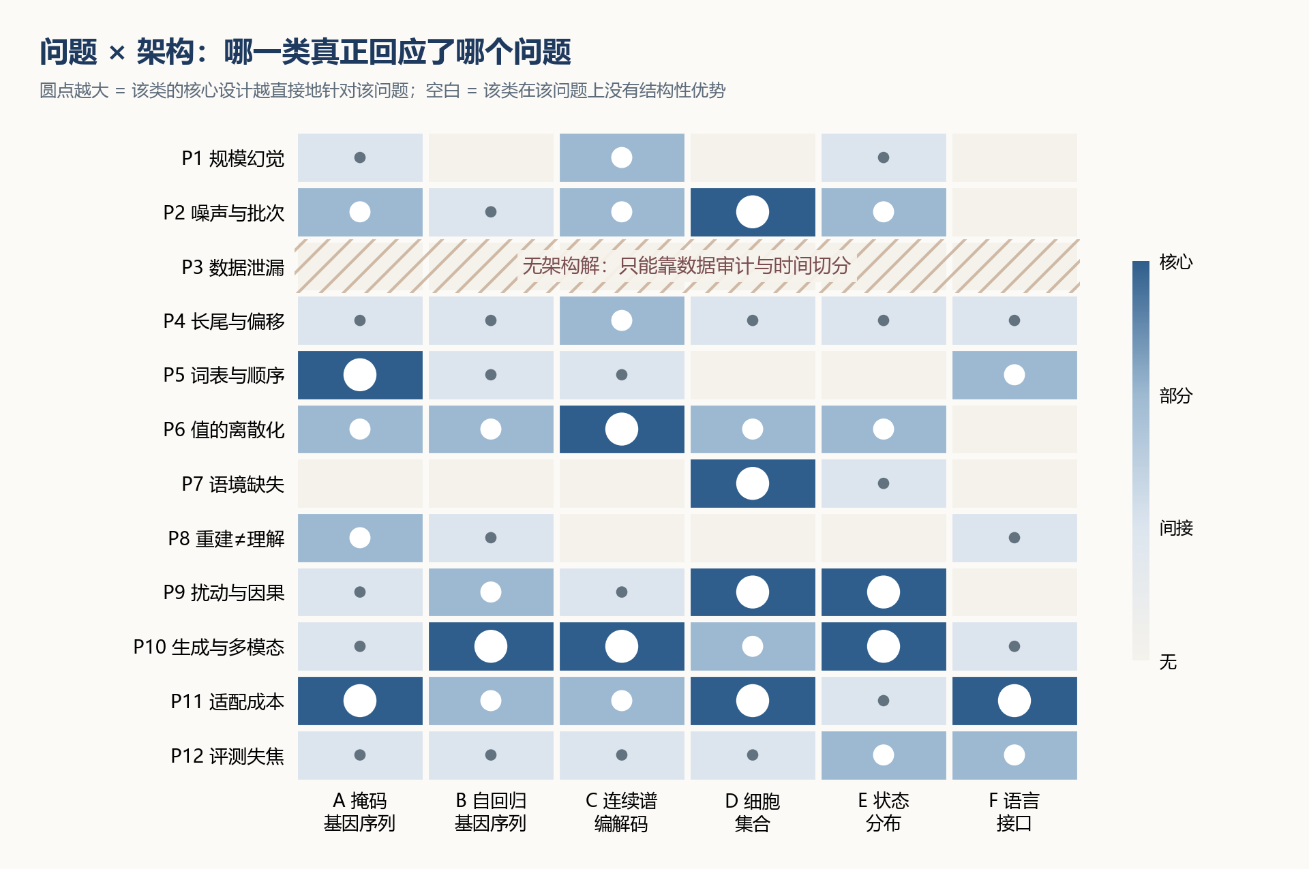
04 · 交叉矩阵
哪一类真正回应了哪个问题
两个立刻可见的结论
P3 整行为空：数据泄漏没有架构解，只能靠时间切分与审计。
P11 几乎每列都有点：适配是工程问题，所有类都能用冻结、LoRA、小模型缓解。
目标层的问题（P8–P10）集中在 D/E 类，因为只有它们换了损失函数。
空白不等于无关，而是“没有结构性优势”。
单细胞大模型：问题、方案与架构
18

Slide 19
04 · 现实检验
三项被确认的负面结论，四项仍然成立的优势
零样本不敌基线
扰动打不过 additive
排名随数据集翻转
Geneformer ASW 0.38–0.52；
PBMC 上 L1 逻辑回归胜 scBERT
Norman 双扰动上所有模型误差
高于“两个单扰动相加”
scEval 8 类任务 × 10 个模型：
没有任何模型全面领先
但四条优势仍然成立
● 微调后 OOD 泛化
● 嵌入可作特征
● 预训练确有贡献
● 域匹配 > 规模
样本越少，优势越明显
优于均值与随机嵌入
去预训练显著变差
Replogle 线性模型胜通用大模型
结论：scFM 不是“无用”，而是“被误用”。当成开箱即用的通用智能会失望；当成高质量初始化 + 迁移学习起点，它已在多个场景证明价值。
单细胞大模型：问题、方案与架构
19

Slide 20
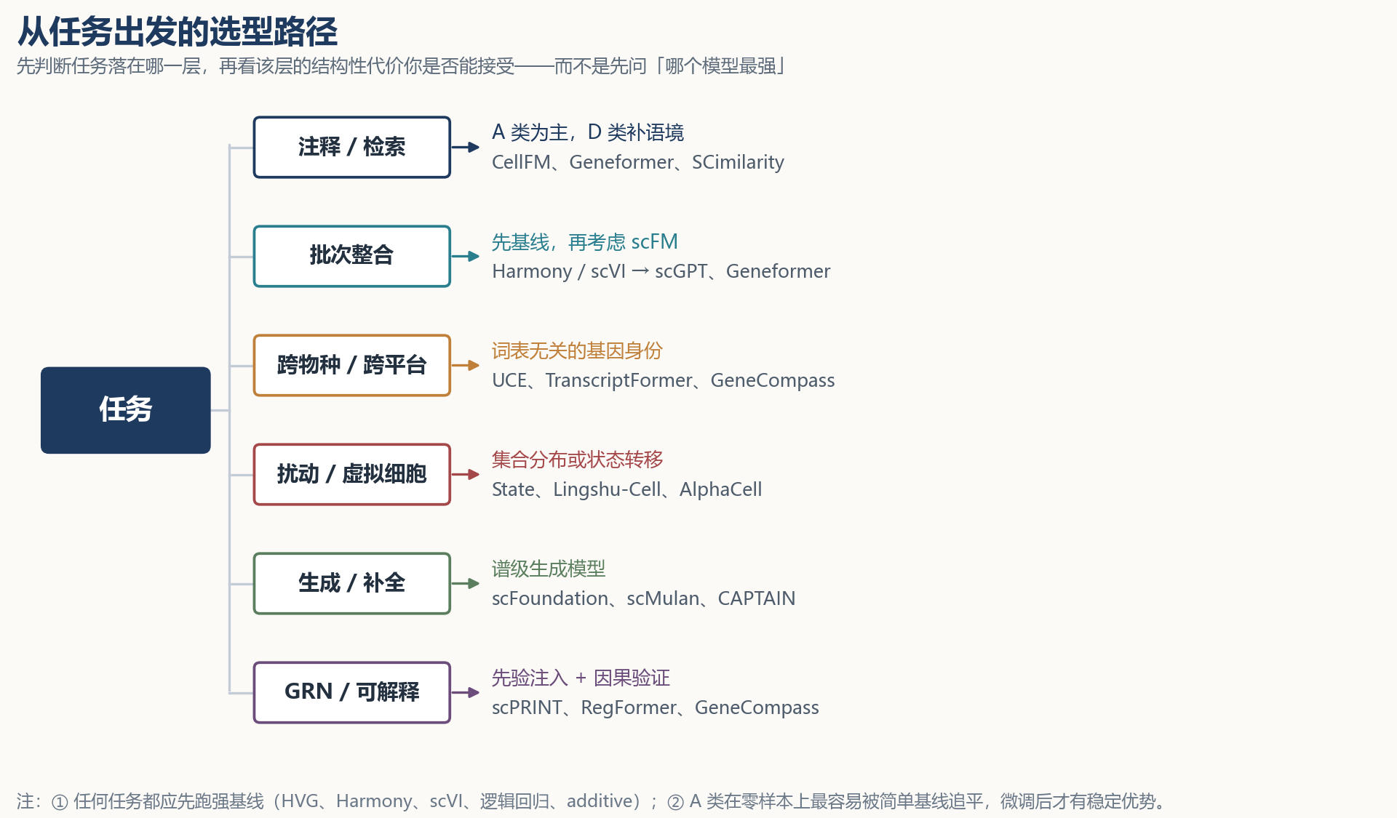
04 · 选型
从任务出发，而不是从模型出发
三条通用规则
① 先跑强基线：HVG / Harmony / scVI / 逻辑回归 / additive。
② 零样本与微调分开报告。
③ 扰动任务必须报告 DES/PDS，而不是 MSE。
用法不是“照着选”，而是“先排除”：先判断任务落在哪一层，再排除结构性代价不可接受的大类。
单细胞大模型：问题、方案与架构
20

Slide 21
05 · 判断
2026–2028：五条可观察的判断
数据
观测 atlas 接近饱和，扰动数据决定上限
信号：扰动数据成本、跨实验室标准
目标
从重建转向分布/转移，集合级损失成为标配
信号：新论文是否默认报告分布指标
表示
词表无关的基因身份成为默认
信号：新模型是否还依赖固定词表
架构
通用底座 + 领域适配器，不会有一个主干通吃
信号：是否出现模型卡与适配器市场
评测
从排行榜转向“能否替代一次实验”
信号：VCC 是否成为年度惯例
单细胞大模型：问题、方案与架构
21

Slide 22
05 · 建议
三条值得走的路，一条不建议的路
做数据
做目标
做评测
高质量扰动数据的生产成本、元数据标准化、跨实验室去重，是最难被追平的壁垒。
分布级损失、因果识别、可识别性约束，才是 P8–P10 的真正解法。
时间切分、逐细胞审计、任务化指标、失败案例披露——不产生引用，但决定判断力。
不建议
再训一个同质的大模型。除非你有别人没有的数据，或者别人没有的算力栈。
如果只有一句话
先用强基线把任务做到 80 分，再问 scFM 能不能把最后 20 分补上。
补不上，不是模型不好，是任务不需要它。
单细胞大模型：问题、方案与架构
22

Slide 23
THANK YOU
讨论与提问
报告全文：单细胞大模型_问题与架构_调研报告（DOCX / PDF，50 页）
2026 年 10 月 26 日

